Slide 1

Project de fin d’études QuantLib 1.3
Présenté par : | Ahmed Ayadi Nathan D.Kruck Nolan Potier | Encadré par : | Mme. Anne Marie HUGUES & Mr. Luigi BALLABIO

Slide 2
Plan
II-Les composons de QuantLib
III-Partial-Time-Barrier Options
V-Extendible Options
I-QuantLib
IV-Complex Chooser Options
VI-Conclusion

Slide 3
I-QuantLib 1.3
Quants et développeurs
C++ , 2000
Ferdinando Ametrano et Luigi Ballabio
Open Source Initiative Certified
La librairie Boost
Notes:
-The initial QuantLib release was 0.1.1 in Nov 2000
-Is primarily the work of Ferdinando Ametrano and Luigi Ballabio
-Boost has been a QuantLib requirement since July 2004

Slide 4
III-Partial-Time Barrier Options
Barrier Options
Options “Path-dependent”
Echangées dès les années 60
Deux types
Activées ou Désactivées
Up-In and Up-Out
Down-In et Down-Out
8 variantes
Notes:
the price is based on the fluctuations in the underlying's value during all or part of the contract term.

Slide 5
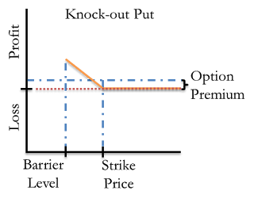
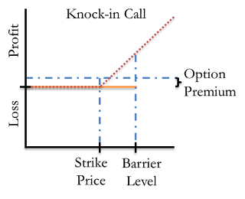
III-Partial-Time Barrier Options
Barrier Options

Slide 6
III-Partial-Time Barrier Options
Barrier Options
Moins chères que les options vanilles
Le type activée:
Fortes mouvement du sous-jacent
Le type désactivée:
Faible mouvement du sous-jacent
Marché du Forex

Slide 7
III-Partial-Time Barrier Options
Une fenêtre de couverture de barrière
Surveillance pour une période spécifique
Barriere désactivée
Sur une partie: début ou fin de la vie de l’option
Deux types:
partial-time start options:
partial-time end options
Notes:
-These are similar to regular barrier options, the behavior is modified by the addition of a trigger window.
-It is monitored for hits only during specific points in time.
That means the barrier is inactive for part of the option's lifespan.
-The monitoring period can be at the beginning section or the end section of the option's life.
-Two distinct types:
partial-time start options, which have a knock-out barrier at the beginning of the option's life that is removed at some preset point in time
partial-time end options (or protected barrier options), which cannot be knocked out at the beginning of their lives.

Slide 8
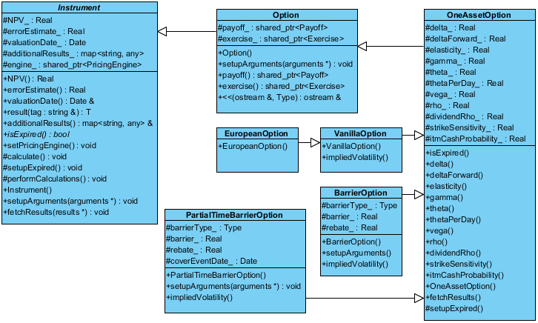
III-Partial-Time Barrier Options

Slide 9
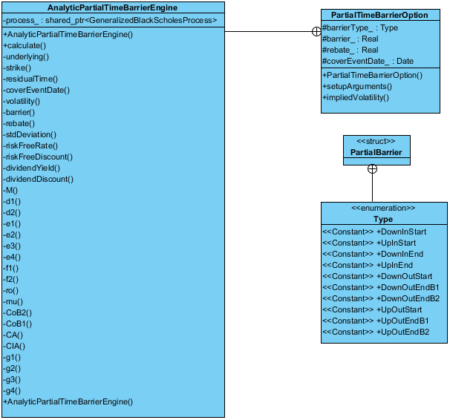
III-Partial-Time Barrier Options

Slide 10
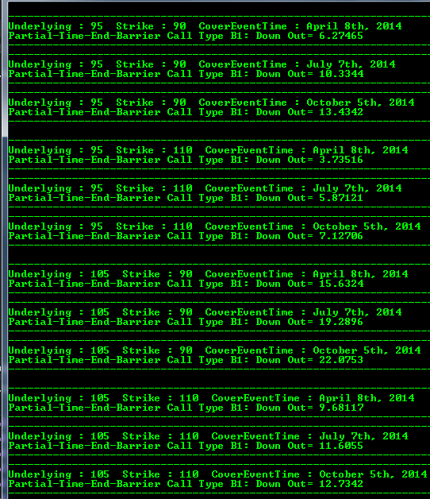
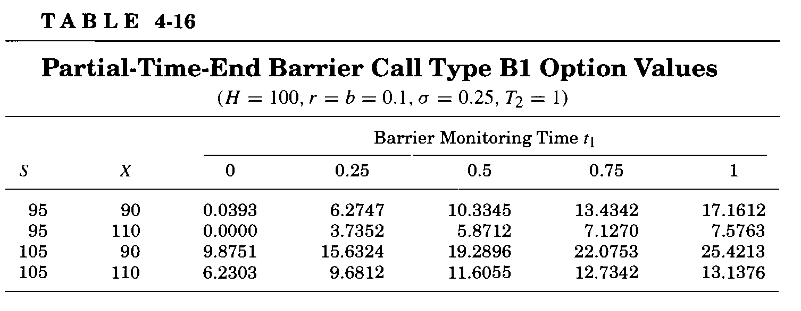
III-Partial-Time Barrier Options

Slide 11
IV-Complex Chooser Options
Choisir la nature de l’option
après une certaine période < maturité : path-dependent options.
Echangées dès les années 90
Simple Chooser Options:
Les paramètres: la date du choix + les paramètres d’une option standard

Slide 12
IV-Complex Chooser Options
Complex Chooser Options:
Date du choix
+Deux Strike: Xc et Xp
+Deux dates de maturité Tc et Tp
+Les paramètres d’une option standard

Slide 13
IV-Complex Chooser Options
LONG CALL
St
t
T
Période de Décision
LONG PUT

Slide 14
IV-Complex Chooser Options
Pour Spéculer sur la volatilité
Plus risquée que la stratégie Straddle(achat de call et put)
Sureté : une nouvelle tendance
Laisser le choix pour une date future
un changement probable
plus chère qu’une option vanille
Individu averse au risque.

Slide 15
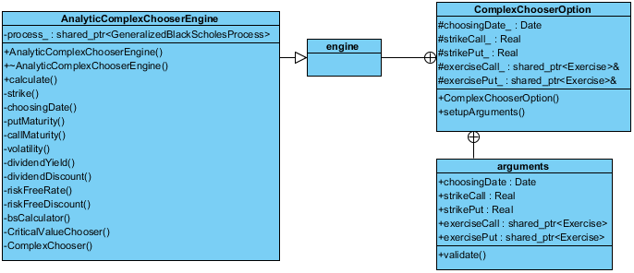
IV-Complex Chooser Options

Slide 16
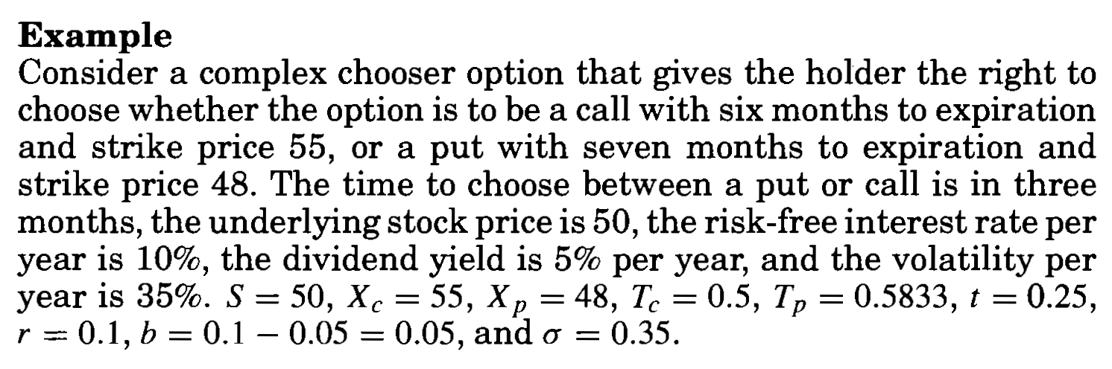
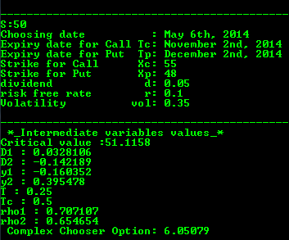
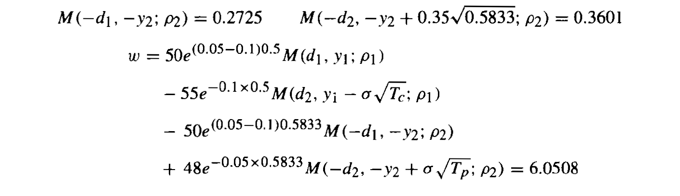
IV-Complex Chooser Options

Slide 17
V-Extendible Options
Similaires aux Chooser Options
La maturité peut être étendue
Le prix d’exercice peut être modifié
Deux types:
Extensible par l’acheteur: Holder-Extendible
Extensible par le vendeur: Writer-Extendible

Slide 18
V-Extendible Options
Holder-Extendible
Vanille (strike X1 et maturité T1)
A la date de maturité T1
Payer un premium A + étendre la date a T2 avec X2
Ou bien
Exercer l’option (vanille)
X2, T2 et A fixés dès le début

Slide 19
V-Extendible Options
Holder-Extendible: exemple d’un Call
Payer A pour étendre avec Call(X2, T2)
St
X1
X2
T1
T
T2
Laisser l’option expirer

Slide 20
V-Extendible Options
Writer-Extendible
Vanille (strike X1 et maturité T1)
A la date de maturité T1
Option: Out of the money
Etendre la date a T2 avec X2
Ou bien
Laisser l’option expirer
X2, T2 fixés dès le début

Slide 21
V-Extendible Options
Writer-Extendible:
Les premium reçus: taxés
Si l’option est exercée
transactions du capital: non taxés
Etendre le contrat: Option un peu dans la monnaie.

Slide 22
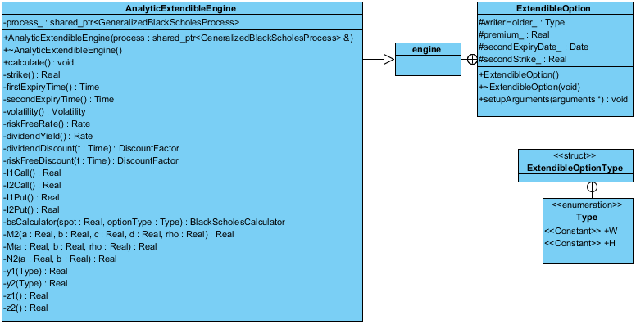
V-Extendible Options

Slide 23
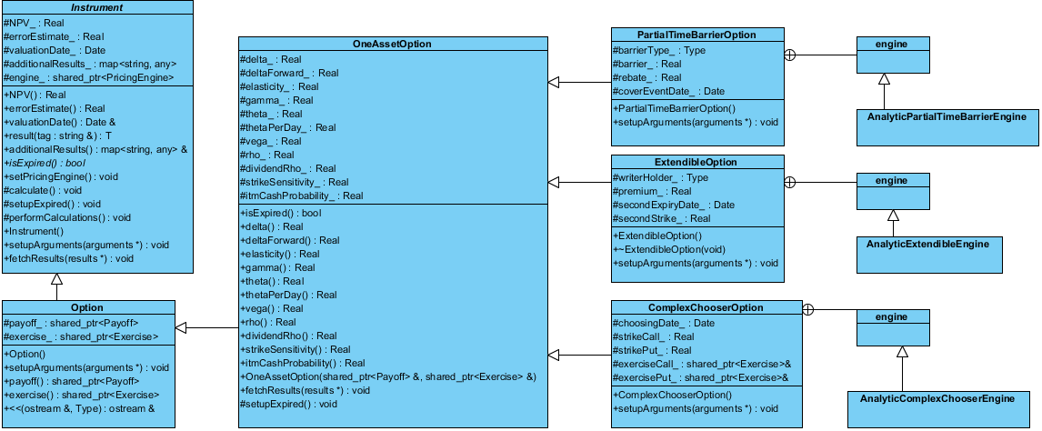
VI-Conclusion

Slide 24
Merci pour votre attention ☺
Les Questions

